Slide 1
DECORA TU ÁRBOL DE NAVIDAD

Slide 2
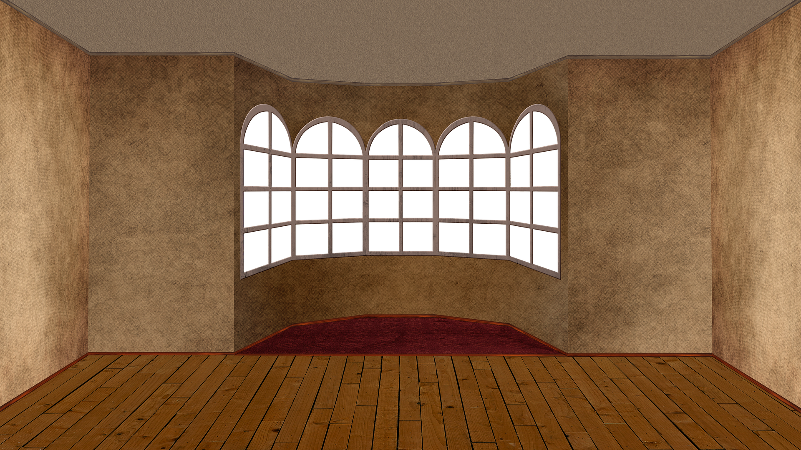
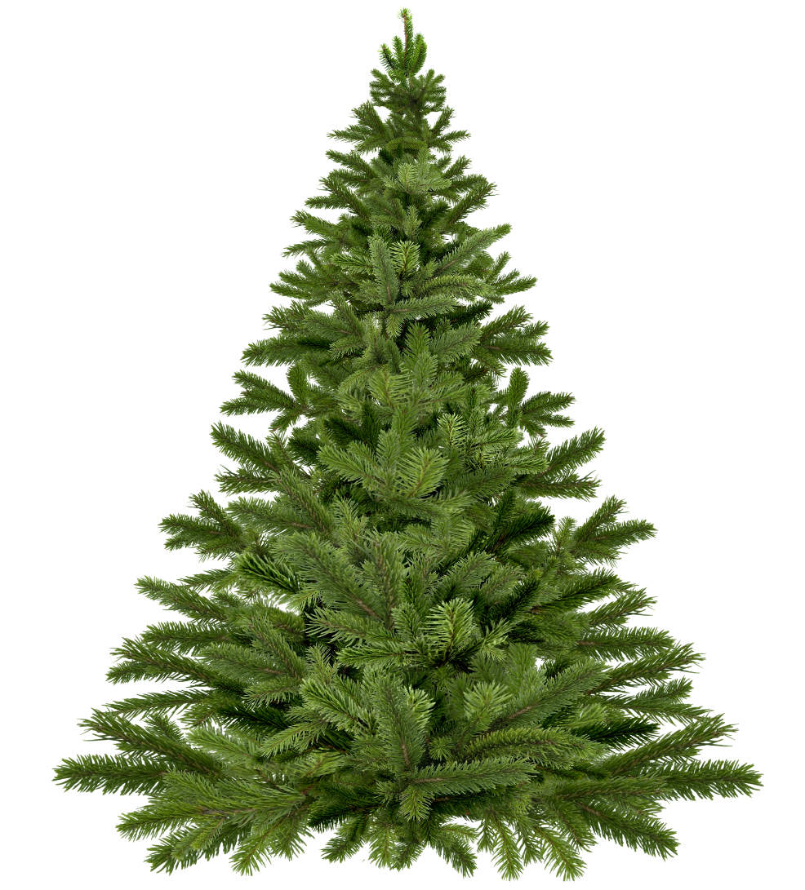
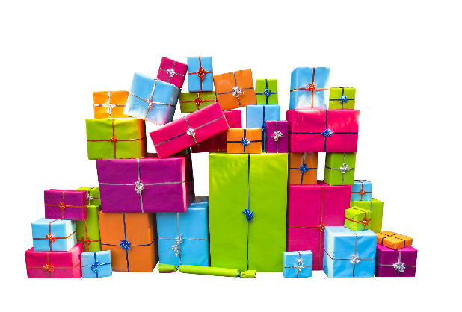
FELIZ
NAVIDAD
ELIGE LAS LUCES
ELIGE UN COLOR
ELIGE LA DECORACIÓN
www.lainfancia.es

